Slide 1
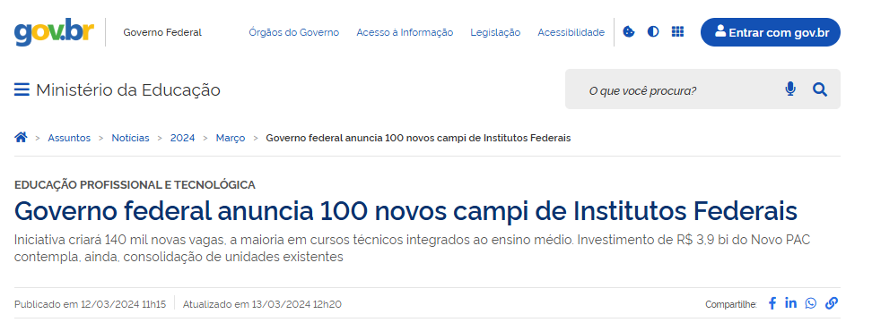

Slide 2
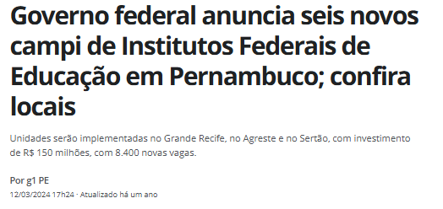
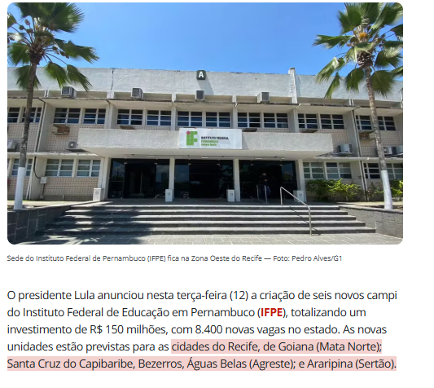

Slide 3
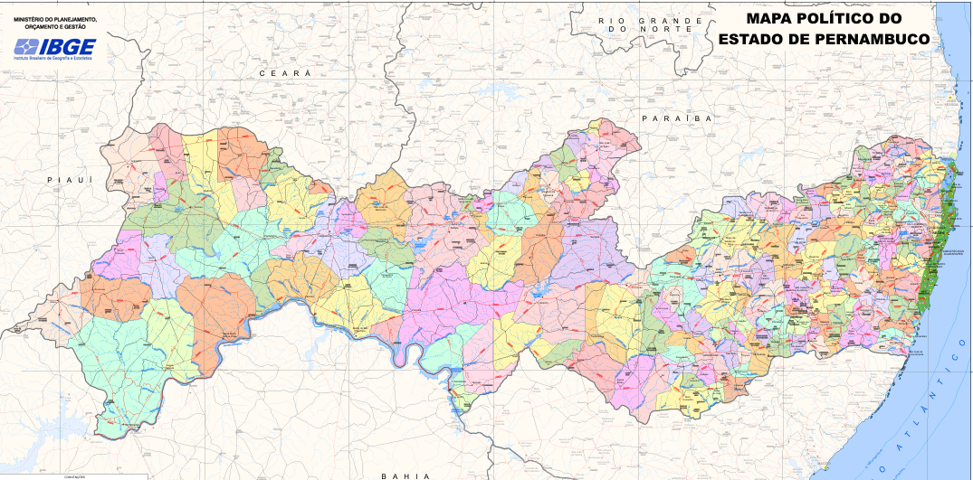
> Atuais: Afogados da Ingazeira, Barreiros, Belo Jardim, Caruaru, Garanhuns, Vitória de Santo Antão, Ipojuca e Pesqueira
> Novos: Recife, Bezerros, Goiana, Santa Cruz do Capibaribe, Araripina e Águas Belas

Slide 5
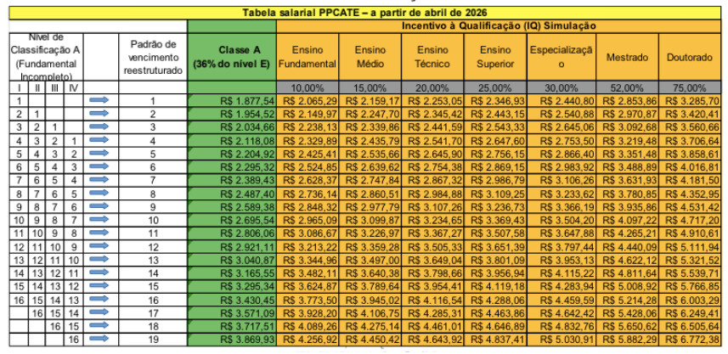
TAE

Slide 6
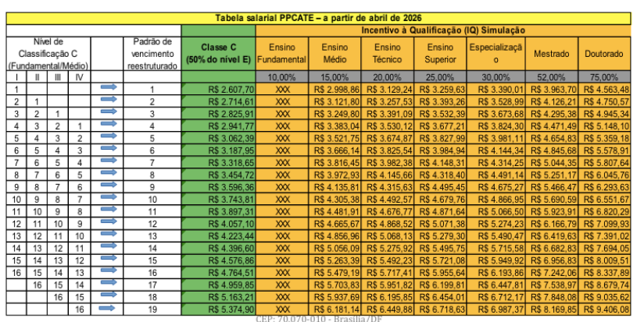
TAE

Slide 7
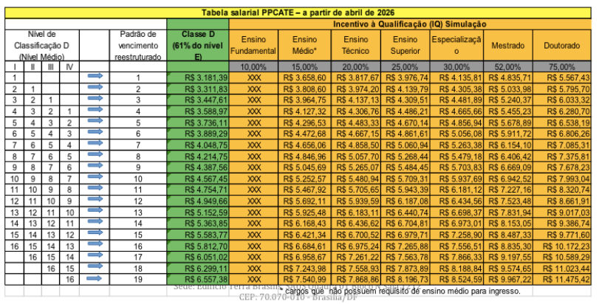
TAE

Slide 8
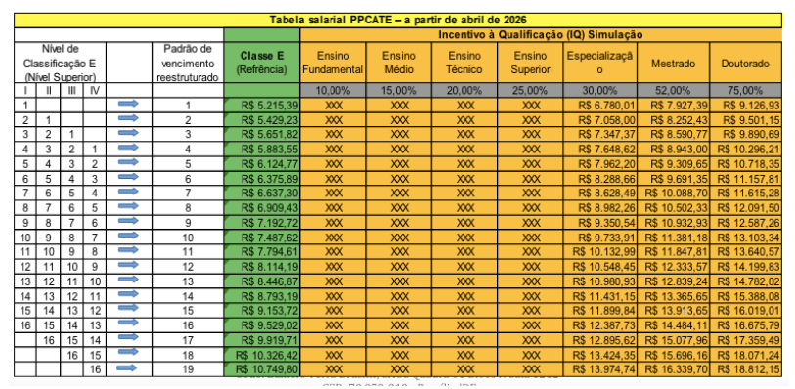
TAE

Slide 9
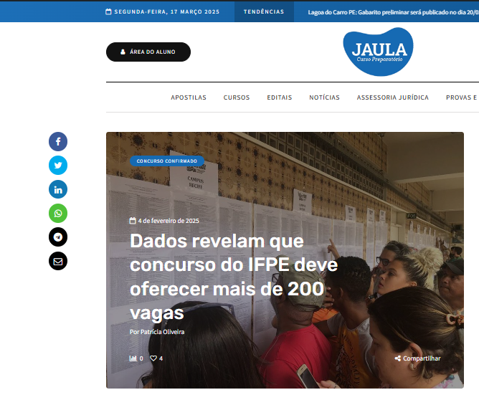

Slide 10
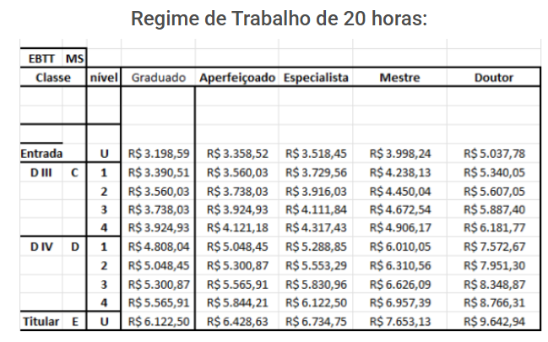
DOCENTES

Slide 11
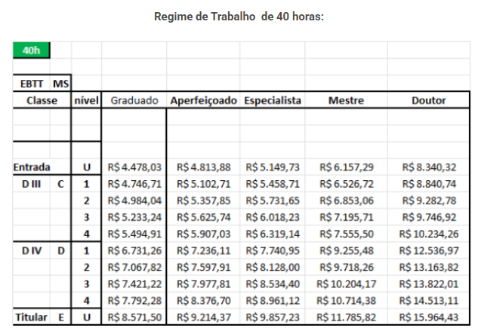
DOCENTES

Slide 12
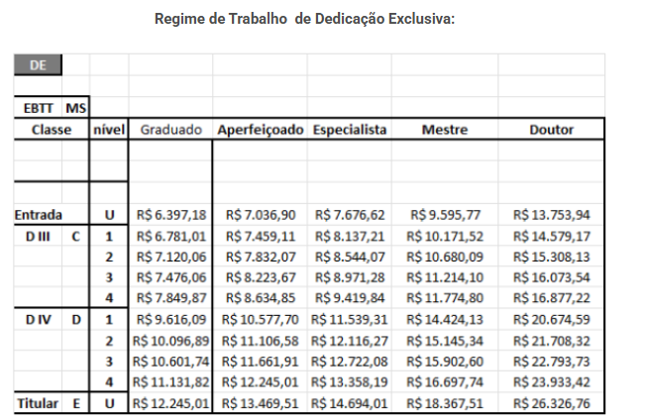
DOCENTES

Slide 13
TAE
DOCENTES

Slide 14
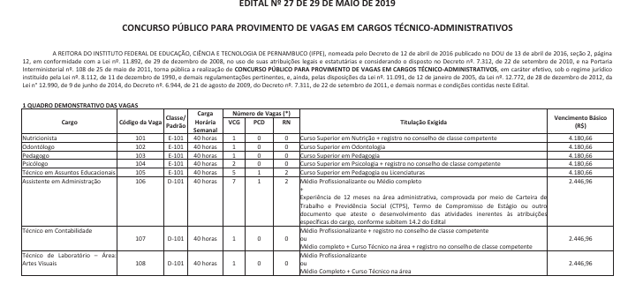
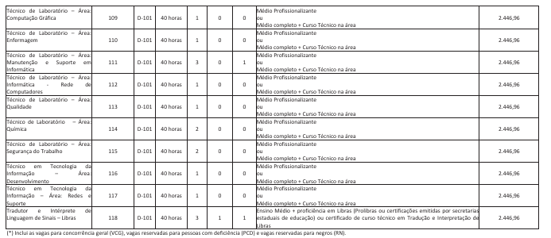

Slide 15
- DOCENTES
LÍNGUA PORTUGUESA
LEGISLAÇÃO EDUCACIONAL
CONHECIMENTOS ESPECÍFICOS

